Slide 1
SSH公開鍵認証による接続
慶應義塾大学理工学部物理情報工学科
渡辺

Slide 2
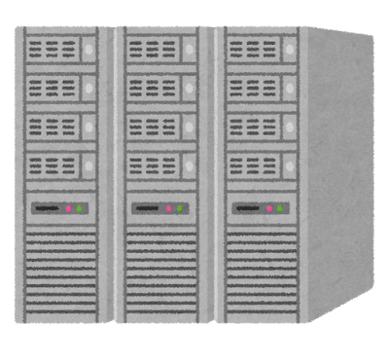




端末とは
もともとは大型コンピュータ(ホスト)に接続され、利用者が命令を送るためのインタフェースのこと
ホストコンピュータ
端末(ユーザーインタフェース)
ホストコンピュータは高価であり、複数人で共有して利用するために端末が必要だった

Slide 3
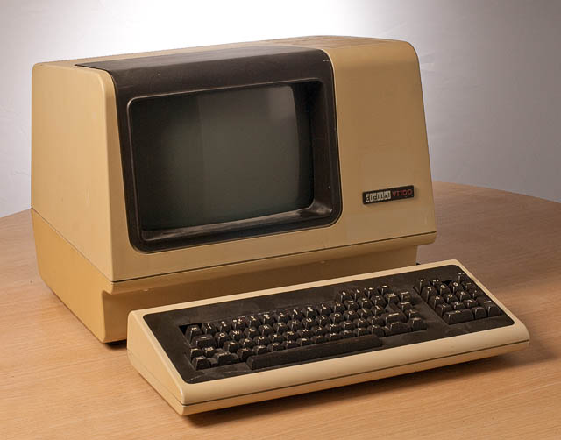
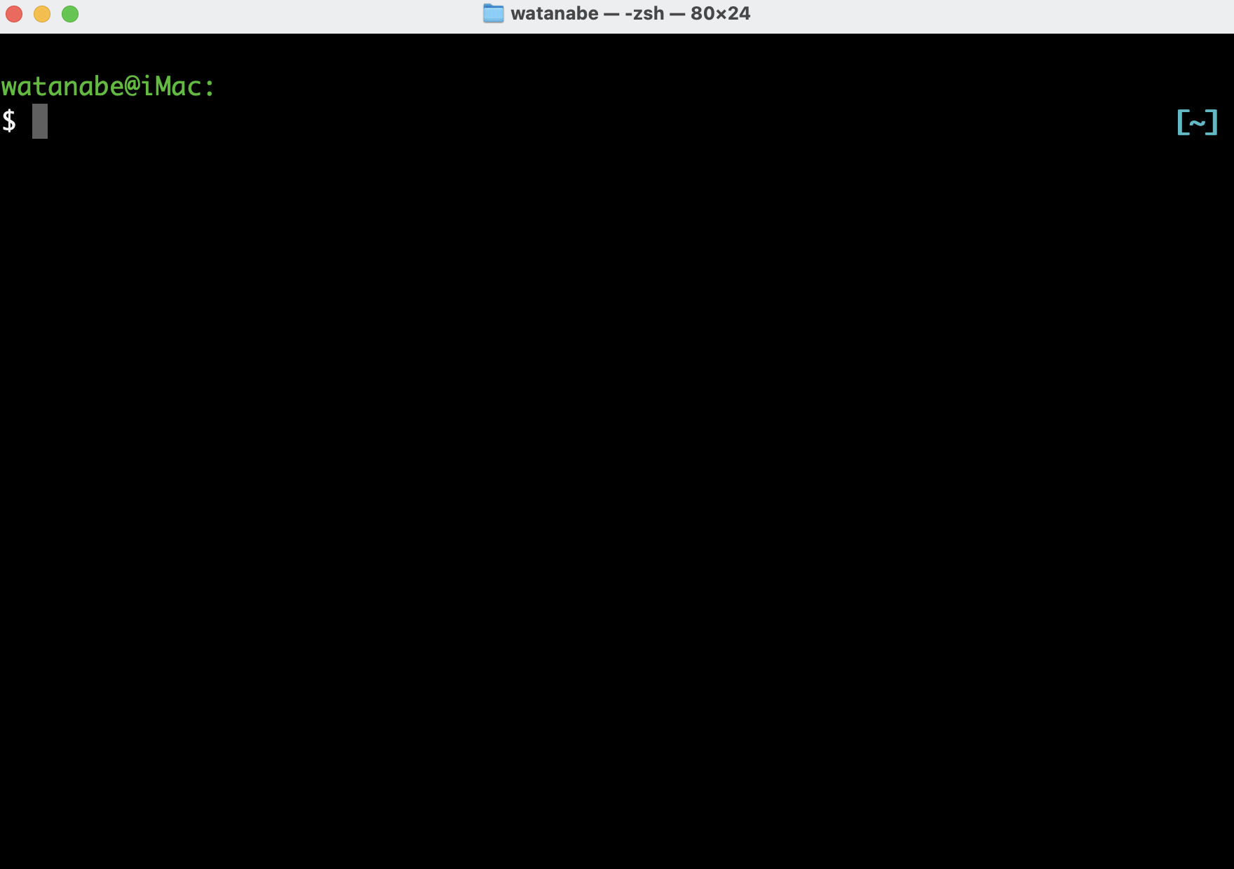
端末エミュレータ
昔はタイプライターが端末であった(テレタイプ端末, TTYの語源)
その後ディスプレイを使ったビデオ端末が出現
ホストコンピュータにはビデオ端末が付属していたが、DECのVT100が端末のスタンダードに
VT100
ホスト
端末
IBM System/360
IBM 2260
DEC PDP-11
VT100
ClickRick – CC-BY-SA 3.0
https://commons.wikimedia.org/w/index.php?curid=6693684
Macの「ターミナル」やWSLのUbuntuの画面は、「端末エミュレータ」と呼ばれ、VT100の動作をエミュレートするものがほとんど

Slide 4
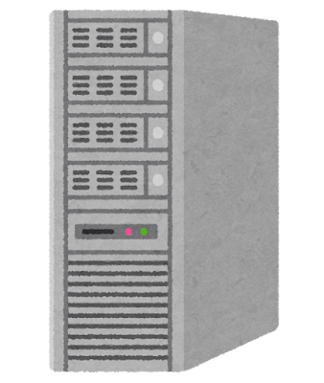
リモート接続
パーソナルコンピュータの普及後も、強力な別のコンピュータに遠隔から接続するニーズがあった→リモート接続
自宅や居室
大学やサーバ室にあるサーバ
手元のPCの端末から、遠隔にあるマシンにリモートログインして作業
リモートにあるサーバに直接ログインしているかのよう作業できる
リモートログインに使われたのがtelnetやrlogin

Slide 5

リモート接続とセキュリティ
telnetやrloginは通信を平文で送受信する
自宅や居室
大学やサーバ室にあるサーバ
user: password
インターネットの通信は容易に傍受可能
通信路を傍受すると、接続先、ユーザ名、パスワードなどが全て見えてしまう

Slide 6
SSHとは
SSH (Secure Shell)
telnetやrlogin、rsh、ftpなどを代替するために生まれた
SSHは規格であり、その実装の一つがOpenSSH
$ ssh –V
OpenSSH_9.7p1, LibreSSL 3.3.6
SSHの役割
通信路の暗号化
全ての通信を傍受されても、盗聴者が内容を復元できないようにする
認証(ホスト認証、ユーザ認証)
ホスト認証：接続しようとしているホストが正しいことを確認
ユーザ認証：接続しようとしているユーザが正しいことを確認
接続時のフロー
鍵交換による通信路暗号化→ホスト認証→ユーザ認証

Slide 7
ホスト認証

